Slide 1



ỦY BAN NHÂN DÂN QUÂN LONG BIÊN
TRƯỜNG MẦM NON BẮC BIÊN
Lĩnh vực phát triển thẩm mỹ
Đề tài:VĐTN: Gõ đệm theo tiết tấu
BH: “Múa với bạn Tây Nguyên”
NH: Đàn T’rưng: Cô gái vót chông”
TCÂN: Vòng tròn âm nhạc
Lứa tuổi: Mẫu giáo nhỡ (4-5 tuổi)
Giáo viên: PhạmThị Phương
Năm học 2024 - 2025

Slide 2
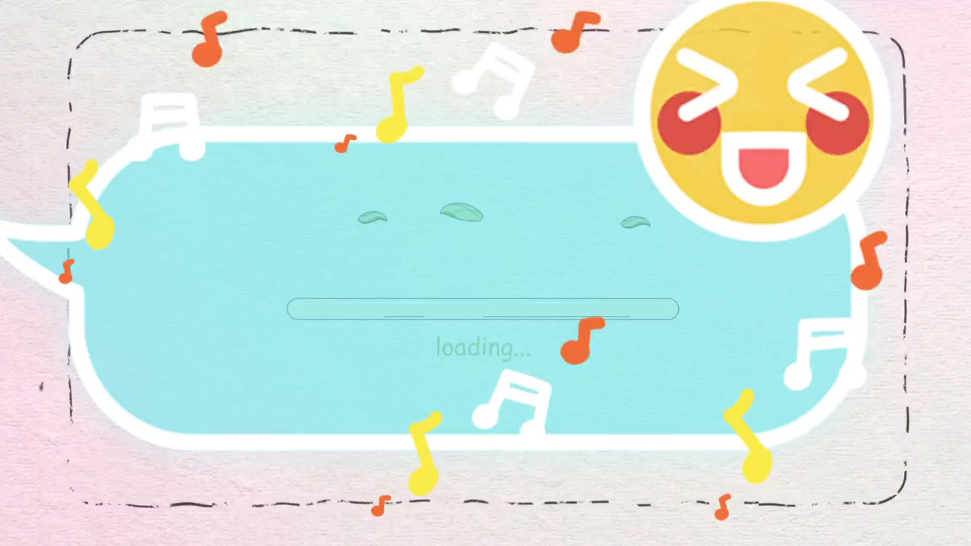

Slide 3

Trẻ luyện tập

Slide 4
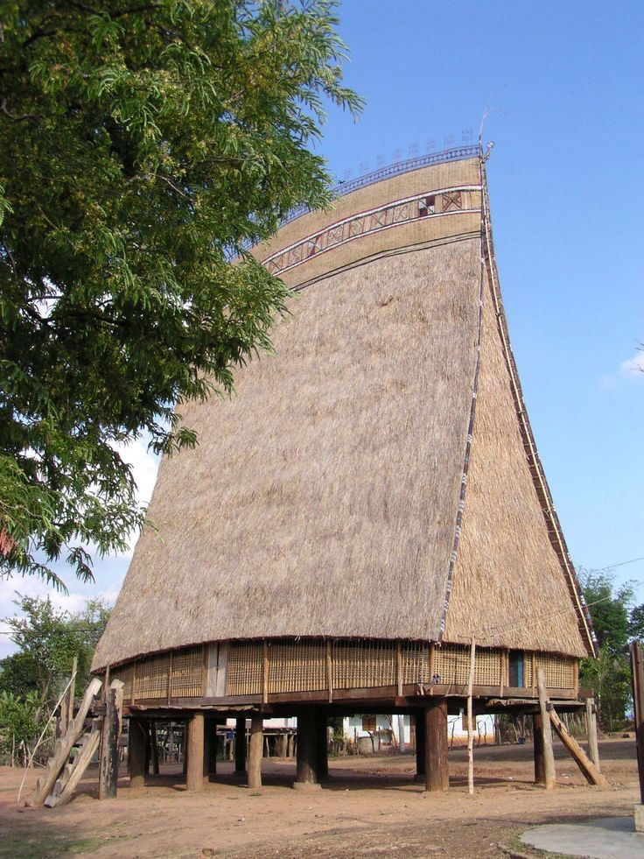

Slide 5
Xin cảm ơn BGK
Đã chú ý lắng nghe

